Slide 1











newmanlira
newmanlira
ANÁLISE DE DADOS DE

Slide 2





OBJETIVOS
Introdução
Análises
Framework
Resultados

Slide 3


INTRODUÇÃO
Sejam bem-vindos a esta imersão no fascinante universo dos animes, um mundo de histórias cativantes, personagens memoráveis e uma cultura vibrante que conquista fãs de todas as idades.
Através da análise de dados, vamos desvendar padrões e tendências que nos ajudarão a compreender melhor este universo, explorando desde os gêneros mais populares até a relação entre avaliação e número de episódios.
Nosso objetivo é responder perguntas importantes sobre os animes, utilizando dados e ferramentas de análise para traçar um panorama informativo e interessante sobre este universo.
Embarcaremos nesta jornada com o auxílio do Python e suas poderosas bibliotecas Pandas, Matplotlib e Seaborn, transformando dados brutos em insights valiosos que nos permitirão apreciar os animes sob uma nova perspectiva.

Slide 4

FRAMEWORK/ESTRUTURA ANALÍTICA
INPUT/ENTRADA
PROCEDIMENTO
OUTPUT/SAÍDA
Linguagem de programação: Python.
Bibliotecas utilizadas: Pandas, Matplotlib e Seaborn.
Técnicas de análise:Foram utilizadas técnicas de análise descritiva para explorar os dados e identificar padrões. Estatísticas como média, mediana, desvio padrão e distribuição de frequência foram calculadas. Adicionalmente, foram utilizados gráficos de barras, histogramas e scatter plots para visualizar os dados e facilitar a identificação de insights.
Visualizações: Os resultados da análise foram visualizados através de gráficos de barras horizontais e verticais, que permitiram a comparação entre diferentes categorias de animes, como gêneros e tipos.
Insights: Através da análise, foi possível identificar os gêneros mais populares, os tipos de animes com melhor avaliação, a relação entre número de episódios e popularidade, entre outros insights relevantes. Estes resultados foram apresentados de forma clara e concisa, utilizando tabelas e gráficos para facilitar a compreensão.
Fonte dos dados :Utilizei o conjunto de dados 'Anime Recommendations Database' disponível publicamente na plataforma Kaggle https://www.kaggle.com/datasets/CooperUnion/anime-recommendations-database. Este conjunto de dados contém informações sobre 12295 animes, incluindo nome, gênero, tipo, número de episódios e avaliação.
Período da coleta dos dados: Fevereiro de 2025.
Formato dos dados: Planilha em CSV.
FEEDBACK

Slide 5


EXPLICAÇÃO SOBRE OS TIPOS DE ANIMES
1. TV: Séries de anime exibidas na televisão, com episódios semanais (ex: "Naruto").
2. ONA: Animes lançados diretamente na internet, sem exibição na TV (ex: "Baki").
3. Special: Episódios adicionais que complementam uma série existente.
4. OVA: Animes lançados em vídeo, com histórias que não estão na série principal (ex: "Dragon Ball Z: Bardock").
5. Music: Animes focados em música, como concertos animados.
6. Movie: Filmes de anime, que podem ser baseados em séries ou histórias originais (ex: "Your Name").

Slide 6
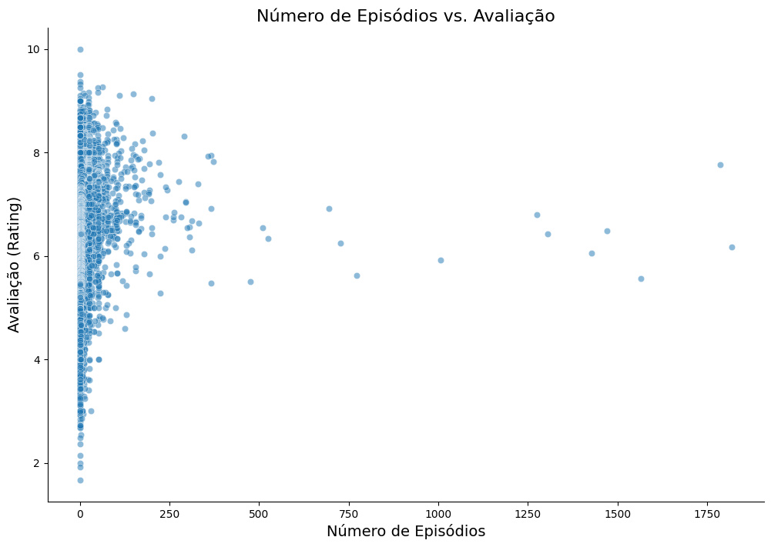
EXISTE UMA CORRELAÇÃO ENTRE O NÚMERO DE EPISÓDIOS E A AVALIAÇÃO (RATING)?
ANIMES MAIS LONGOS TENDEM A TER MELHORES AVALIAÇÕES?
Observando o gráfico de dispersão, podemos notar que:
Neste gráfico, cada ponto representa um anime, e sua posição é determinada pelo número de episódios (eixo x) e pela avaliação (rating) recebida (eixo y).
A análise revela uma correlação positiva de 0.088 entre o número de episódios e a avaliação. Embora a correlação seja considerada fraca, ela indica uma tendência de que animes com maior número de episódios tendem a ter avaliações ligeiramente melhores.
Essa tendência pode sugerir que animes mais longos, com mais tempo para desenvolver a história e os personagens, podem ter um impacto mais positivo no público.
No entanto, é importante lembrar que a correlação não implica causalidade, e outros fatores podem influenciar a avaliação de um anime, como gênero, qualidade da animação, trilha sonora e popularidade.

Slide 7
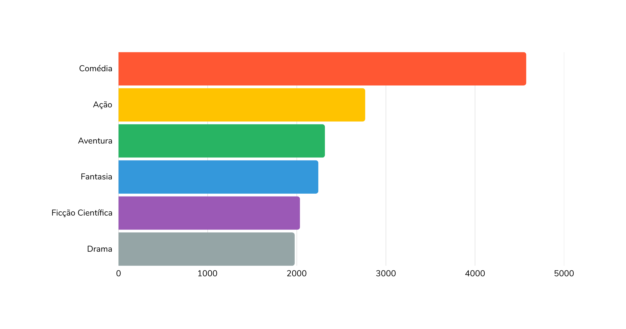
QUAIS GÊNEROS TÊM AS MAIORES QUANTIDADES DE ANIMES?
4575
2768
2316
2242
2036
1977

Slide 8
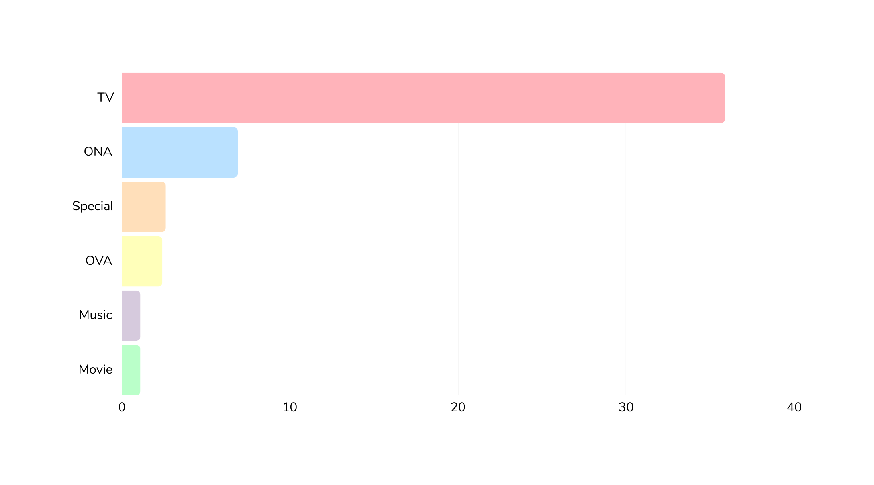
MÉDIA DE EPISÓDIOS POR TIPO DE ANIME
35.9
6.9
2.6
2.4
1.1
1.1

Slide 9
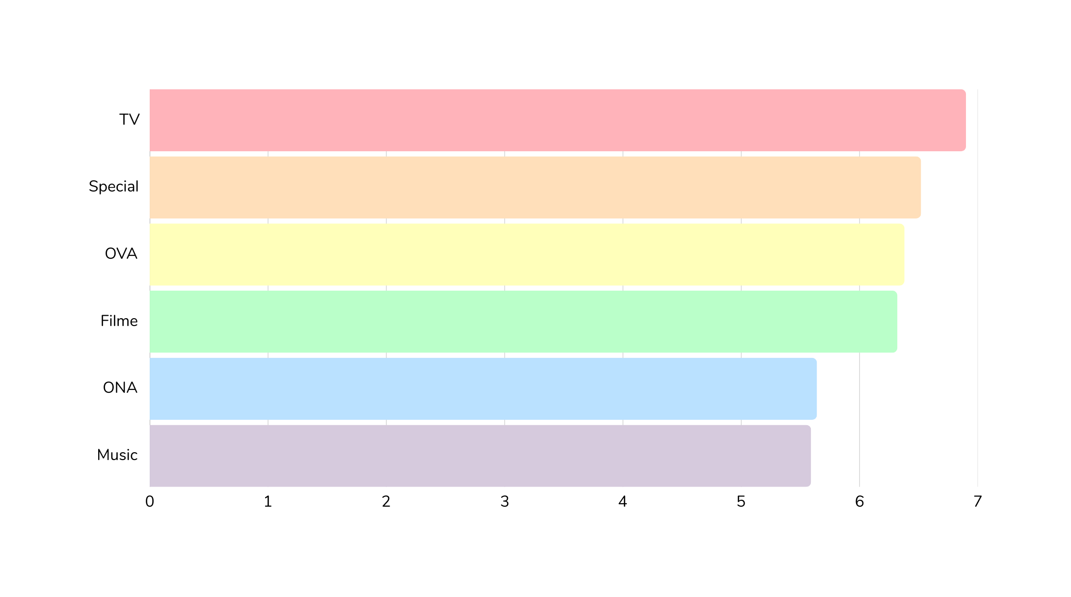
MÉDIA DE RATING (AVALIAÇÃO) POR TIPO DE ANIME
6.90
6.52
6.38
6.32
5.64
5.59

Slide 10
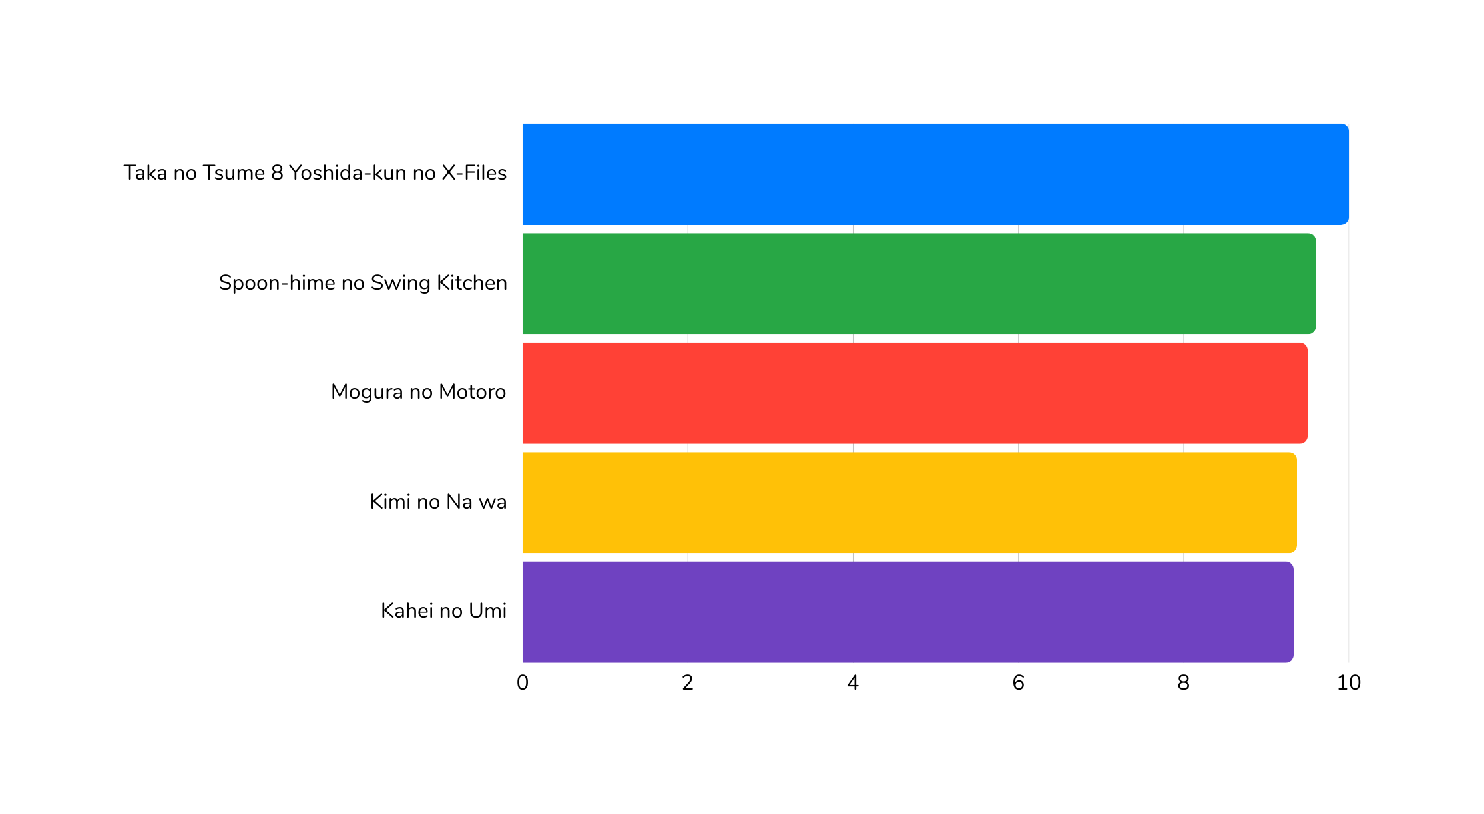
TOP 5 ANIMES COM MAIOR RATING/AVALIAÇÃO
10.00
9.60
9.50
9.37
9.33

Slide 11
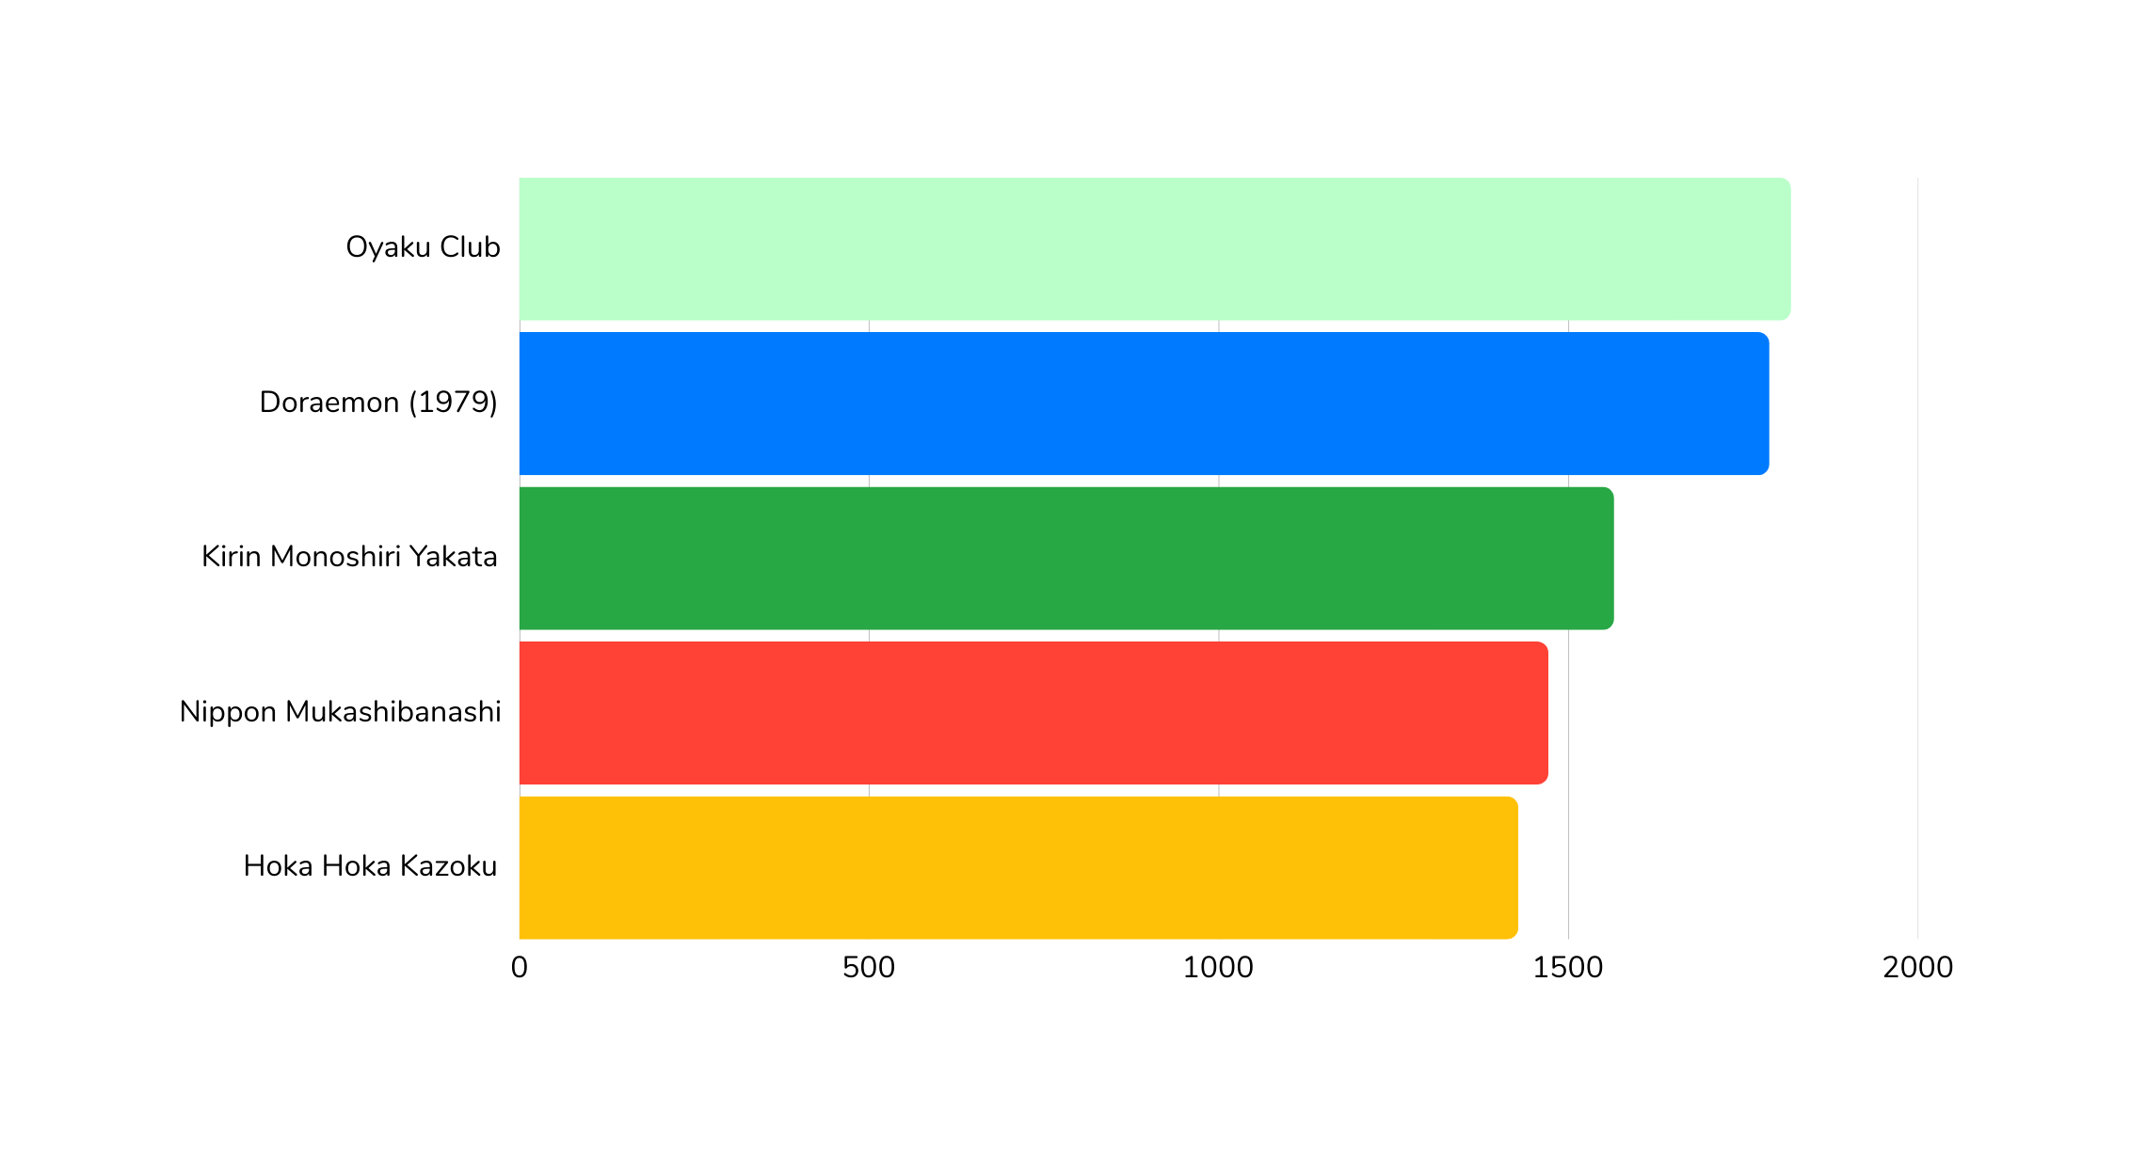
TOP 5 ANIMES COM MAIS EPISÓDIOS
1818
1787
1565
1471
1428
OBS: FORAM LEVADOS EM CONSIDERAÇÃO SOMENTE OS JÁ CONCLUÍDOS; POR ISSO, GRANDES NOMES AINDA EM LANÇAMENTO NÃO ENTRARAM NO RANKING

Slide 12
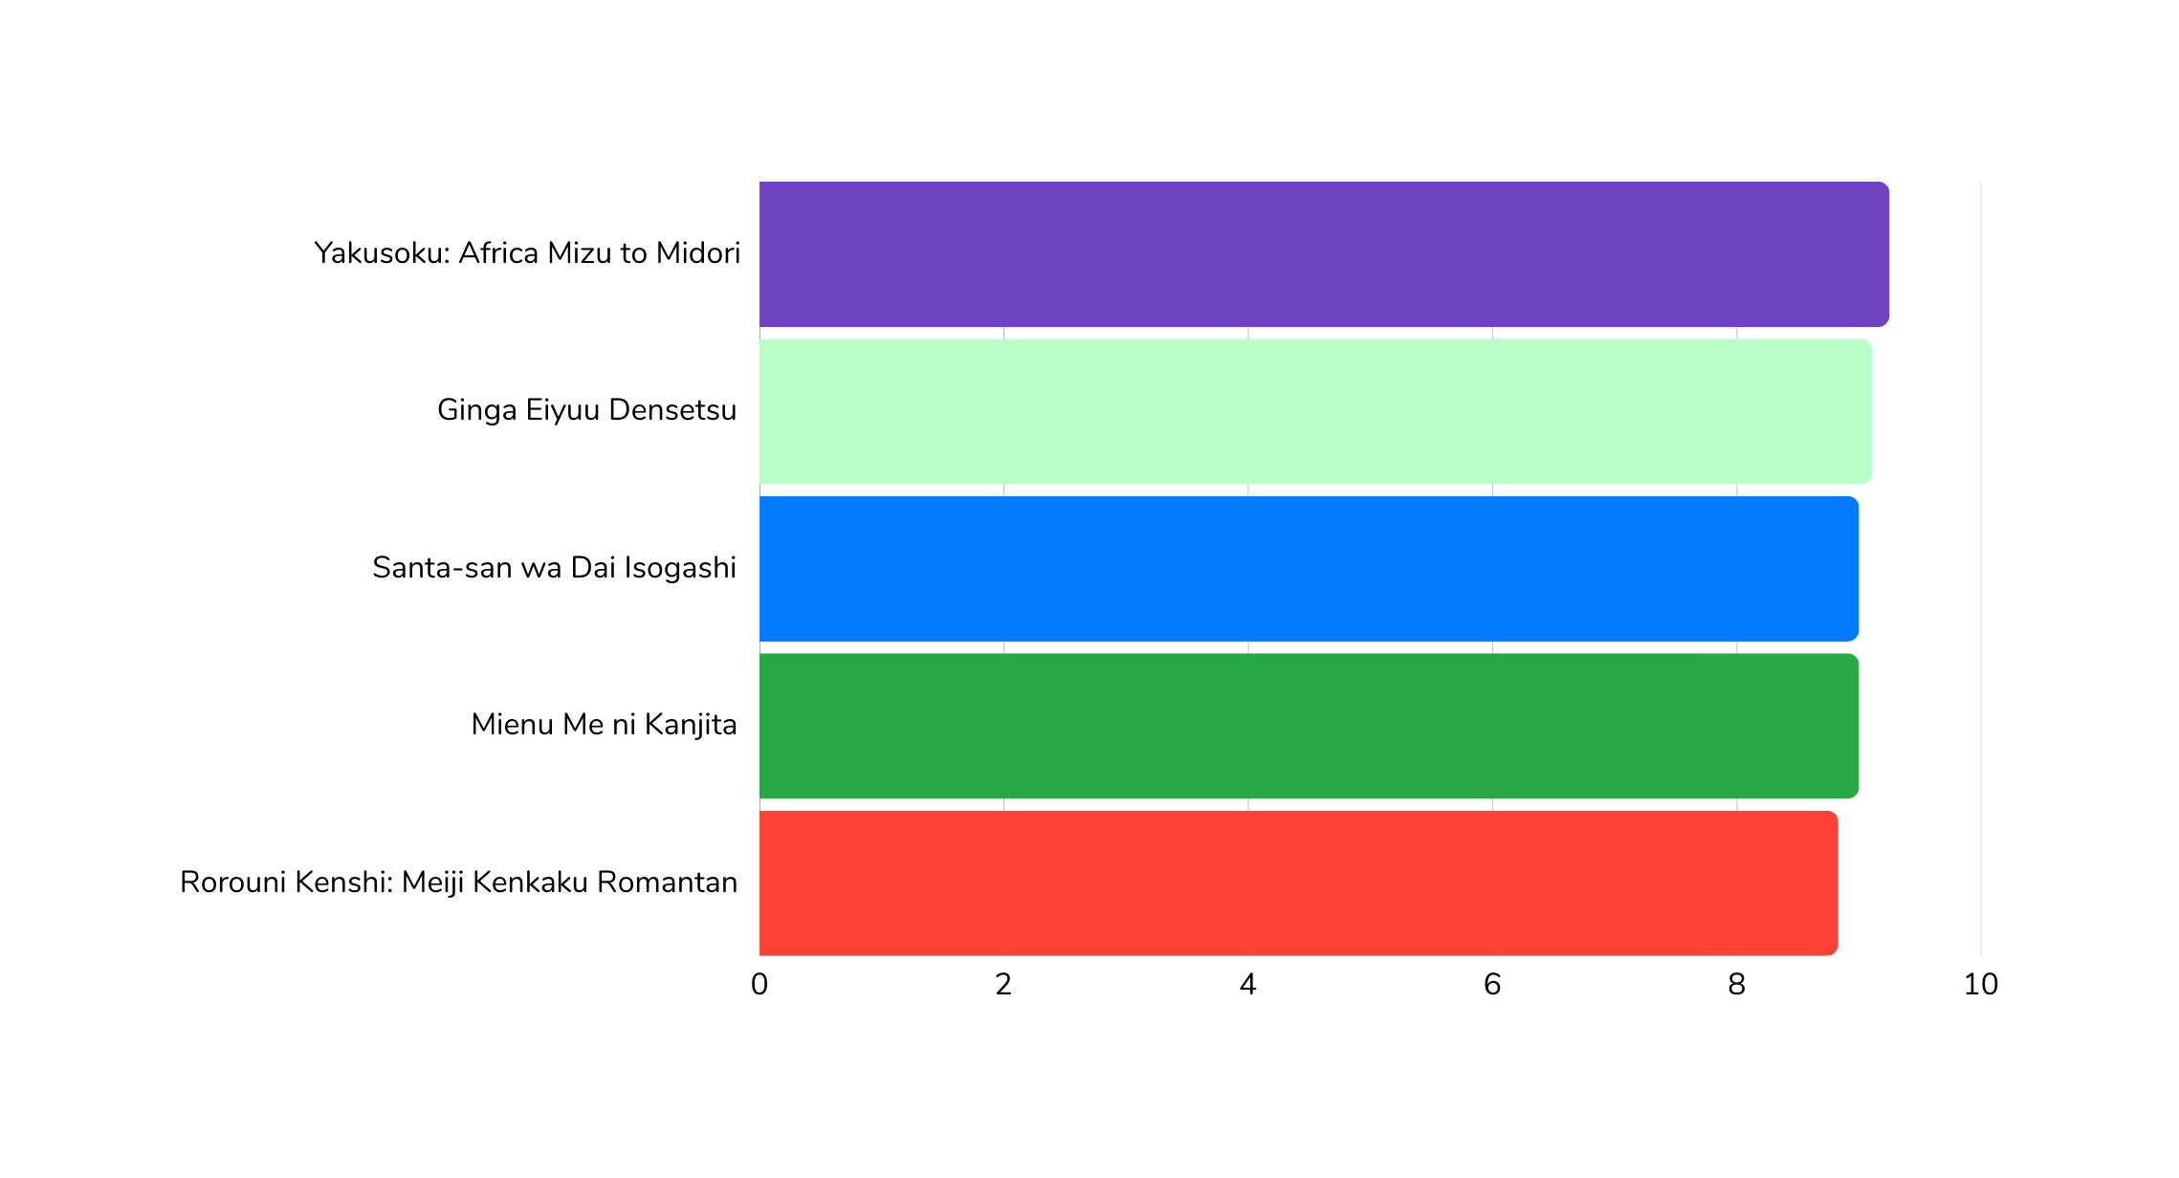
TOP 5 OVAS MAIS BEM AVALIADOS
1818
1787
1565
1471
1428

Slide 13

CONCLUSÃO GERAL DA ANÁLISE DE DADOS SOBRE ANIMES
A análise dos dados revelou um panorama diversificado e fascinante do mundo dos animes, tanto em termos de gêneros quanto de formatos e avaliações. Comédia lidera como o gênero mais produzido, com 4575 títulos, evidenciando a preferência por narrativas leves e humorísticas. No entanto, gêneros como Ação, Aventura e Fantasia também demonstram grande popularidade, refletindo o interesse do público por histórias dinâmicas, exploratórias e repletas de elementos imaginativos.
Quando analisamos os formatos, os animes de TV se destacam não apenas pela quantidade de episódios (média de 35.9 episódios), mas também pela avaliação média mais alta (6.90). Isso sugere que o formato serializado permite um desenvolvimento mais profundo das tramas e personagens, o que contribui para a satisfação do público. Por outro lado, OVAs e Especiais também apresentam boas avaliações, apesar da menor quantidade de episódios, mostrando que histórias curtas podem ser igualmente impactantes.
A diversidade de formatos como Filmes, ONAs e produções focadas em Música demonstra a flexibilidade da indústria em atender diferentes nichos e preferências. No entanto, é interessante notar que animes de Música apresentaram a menor avaliação média (5.59), indicando um possível desafio em manter a qualidade ou um público mais restrito.

Slide 14
CONCLUSÃO GERAL DA ANÁLISE DE DADOS SOBRE ANIMES PT.2
Os rankings dos animes com maior avaliação e maior número de episódios também revelam tendências importantes. Títulos como Kimi no Na wa e Ginga Eiyuu Densetsu mostram que tanto obras populares quanto clássicos cult têm espaço no topo das preferências. Já os animes com mais episódios, como Oyaku Club e Doraemon, evidenciam o sucesso de séries longas que atravessam gerações.
Em resumo, a análise evidencia não apenas a riqueza de gêneros e formatos, mas também como diferentes fatores – como duração, estilo narrativo e público-alvo – influenciam a produção e a recepção dos animes.
Esses insights são valiosos tanto para produtores que buscam entender o mercado quanto para fãs que desejam explorar novos estilos e formatos.
A indústria de animes continua a evoluir, adaptando-se às tendências do público e oferecendo uma variedade de experiências que cativam audiências ao redor do mundo.

Slide 15

newmanlira
newmanlira
OBRIGADO!

